Slide 1
РАЗВИВАЕМ БРЕНД KFC
В УРАЛЬСКОМ РЕГИОНЕ С 2008 ГОДА

Slide 2
9
ГОРОДОВ
37
РЕСТОРАНОВ
> 1 400
СОТРУДНИКОВ
> 8 125 000
ГОСТЕЙ В ГОД

Slide 4
КОРПОРАТИВНАЯ КУЛЬТУРА
СИСТЕМА
ПРИЗНАНИЙ
Каждый сотрудник
может поблагодарить
и признать коллегу,
заполнив карточку
Признания.

Slide 6
МЫ ПРЕДЛАГАЕМ:
Официальное оформление по ТК РФ с 1-го дня работы
Стабильный оклад + премии (100% официальная)
Гибкий график, который позволит совмещать работу и учёбу
Возможность повышения заработной платы по итогам работы
Обучение за счёт компании
Медицинский осмотр и униформа за счет компании
Бесплатное питание
Развоз сотрудников на такси в вечернее время
Возможность работать рядом с домом
Увлекательная корпоративная жизнь!

Slide 7
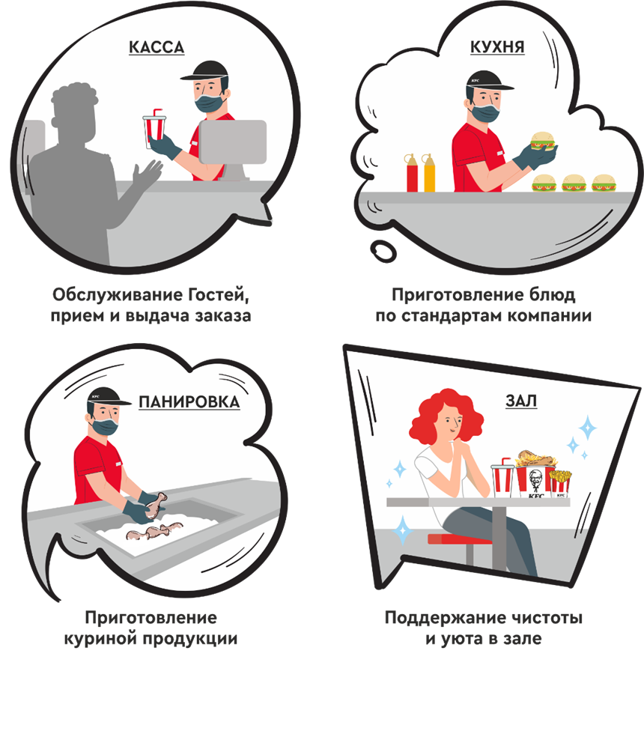
СТАРТ

Slide 8
ЗАРАБОТНАЯ ПЛАТА:
1 СТАВКА- 160 руб/час
при трудоустройстве
2 СТАВКА – 170 руб/час
через 2 месяца, при успешном прохождении оценки работы сотрудника
ЕЖЕМЕСЯЧНАЯ ПРЕМИЯ
за выполнение товарооборота
ресторана 7% от
заработной платы

Slide 9
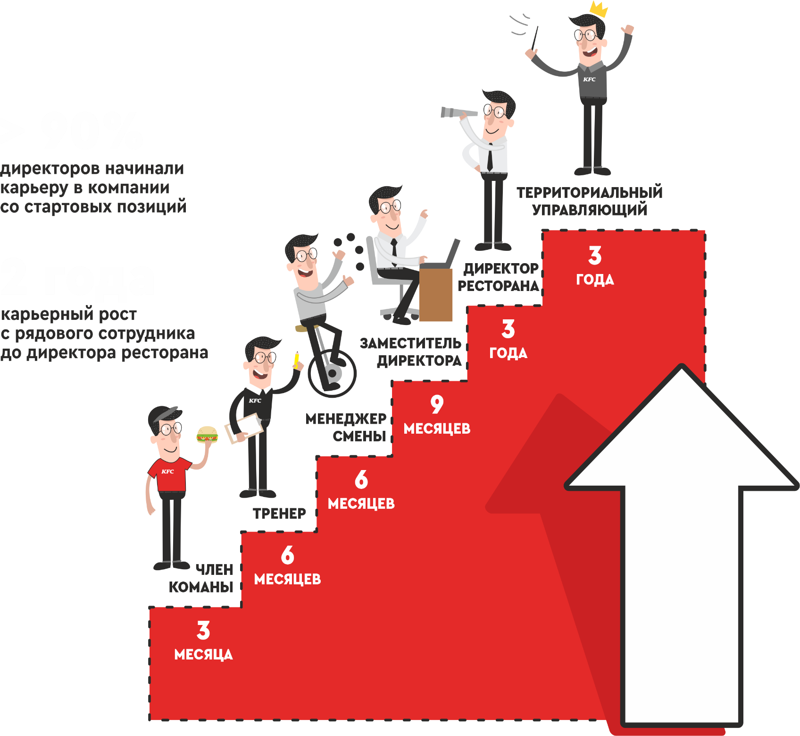
НАЧНИ СТРОИТЬ КАРЬЕРУ
В РЕСТОРАННОМ БИЗНЕСЕ

Slide 10
